Slide 1
进度汇报
2018.11.7-11.14
胡敬玉
2018.11.14

Slide 2
多模态视觉数据处理综述
Baltrušaitis T, Ahuja C, Morency L P. Multimodal machine learning: A survey and taxonomy[J]. IEEE Transactions on Pattern Analysis and Machine Intelligence, 2018. MultiComp Lab
多模态视觉数据处理的网络架构
https://github.com/cv-shiyanshi/multimodal-image-processing-based-neural-network
CMU 11-777 Advanced Multimodal Machine Learning

Slide 3
表示学习
多模态图像数据处理面对的首要问题是将多模态数据的互补信息和冗余信息提取出来，将多模态数据中蕴含的语义信息抽值为实值向量。
模态间映射
如何在多模态图像数据间映射关系是多模态图像数据面临的第二大挑战。模态间映射是将给定实体的情况下，获取其它模态转换在该实体下的表示过程。多模态数据不仅有异质性，同时模态间关系也是主观开放的。
对齐
对齐是多模态数据处理面对的第三大挑战，其旨在发现多模态数据的不同子部件间的相互关系，从而使得学习到的多模态模型更加准确。比如：对于红外与可见光的同一人的两张或者多张人脸图像在同一坐标系下达到像素级的对齐。
融合
多模态视觉数据处理中面对的第四大挑战是将两个模态甚至是很多的模态数据进行结合，然后进行预测任务。
协同学习
多模态视觉数据面对的第五大挑战是在不同模态间进行知识的迁移。在样本数量少、同时标注数量有限以及标注数据不可靠的情况下，通过不同模态间的知识迁移能够提高模型的准确率。

Slide 4
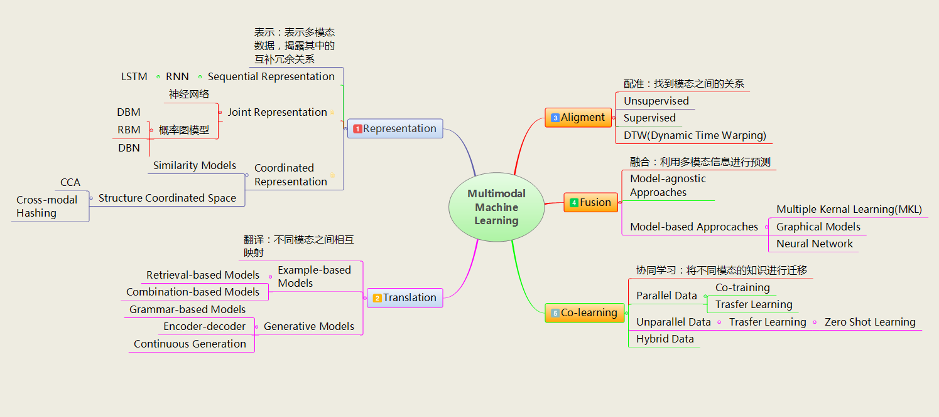

Slide 5
绪论
摘要
表示学习
联合表示
神经网络
概率图模型
协同表示
。。。。
。。。

Slide 6
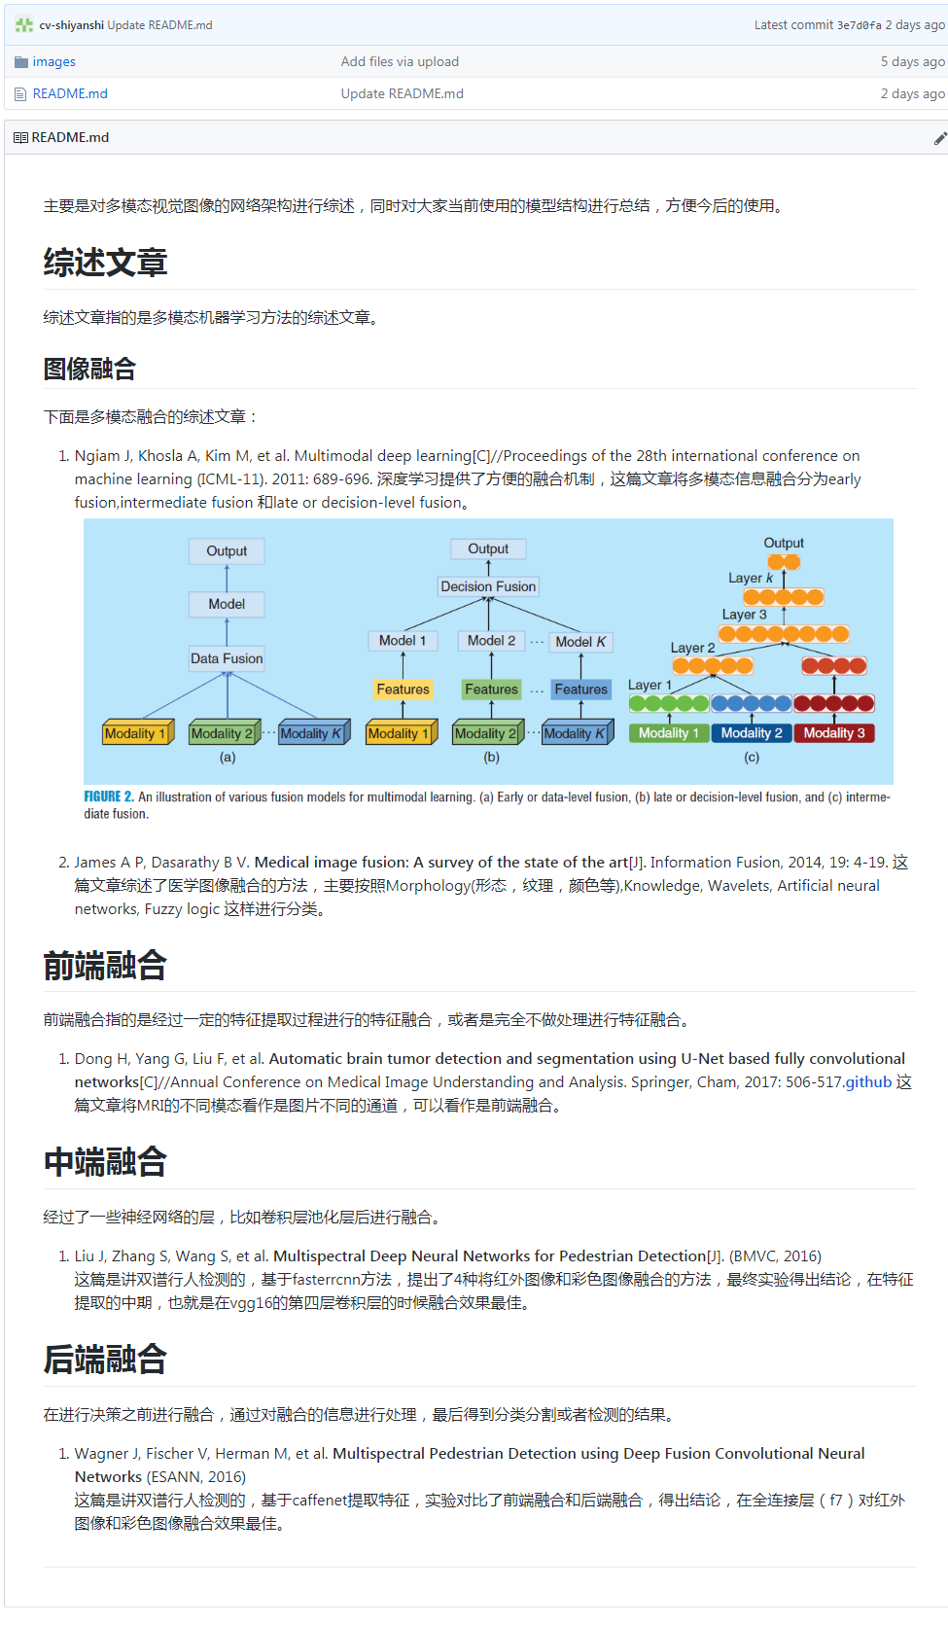
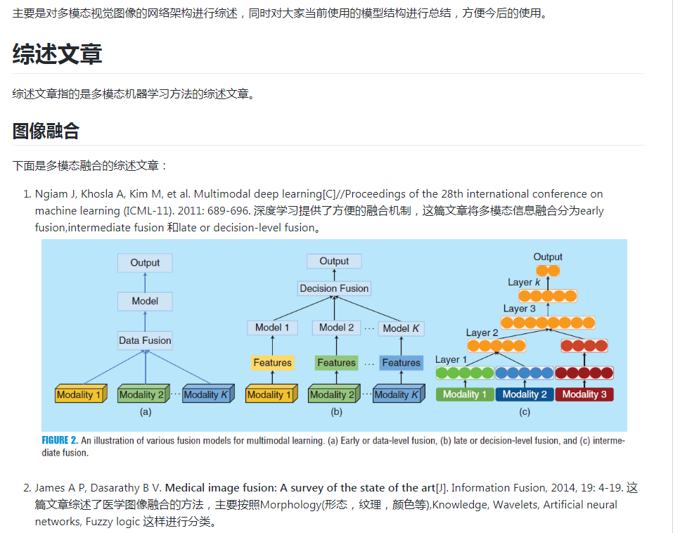
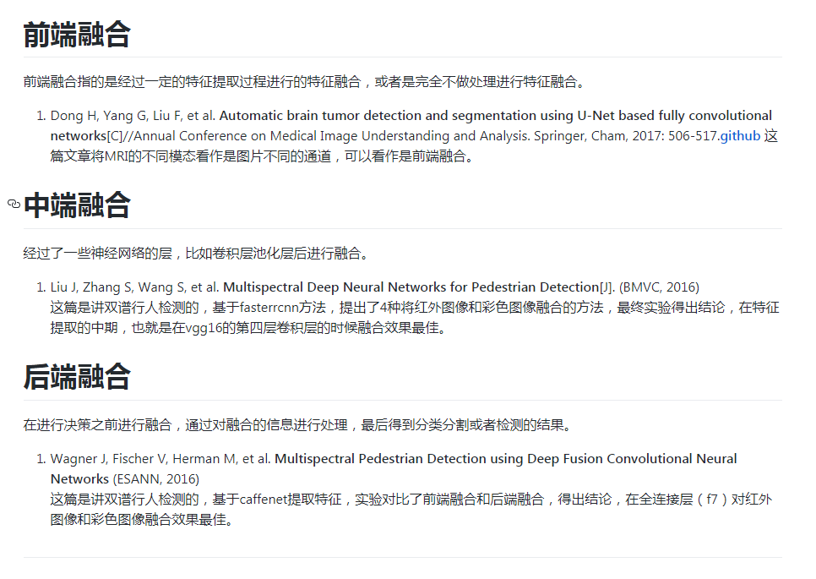

Slide 7
Thank You!

